Slide 1
Управление Федеральной службы по ветеринарному и фитосанитарному надзору по Республике Башкортостан
Требования законодательства
Российской Федерации В Области Ветеринарии
Петров
Юрий Алексеевич
Руководитель Управления

Slide 2
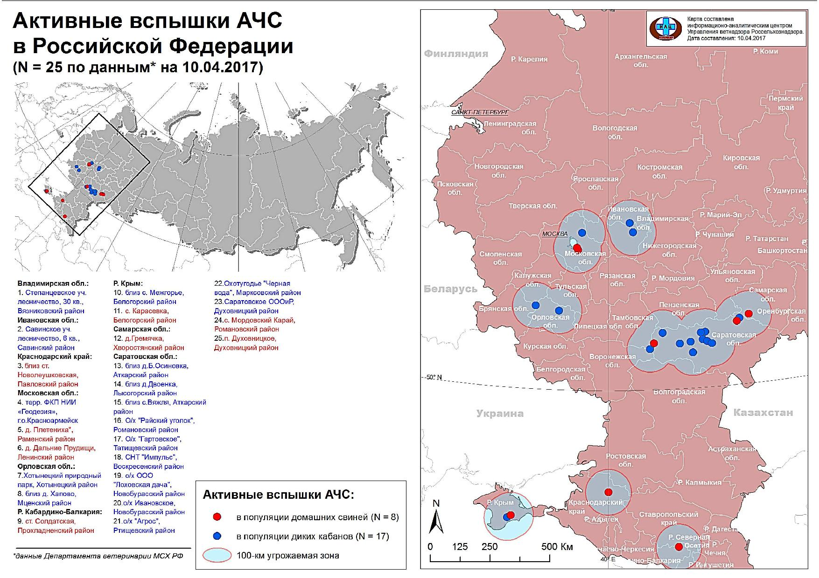

Slide 4
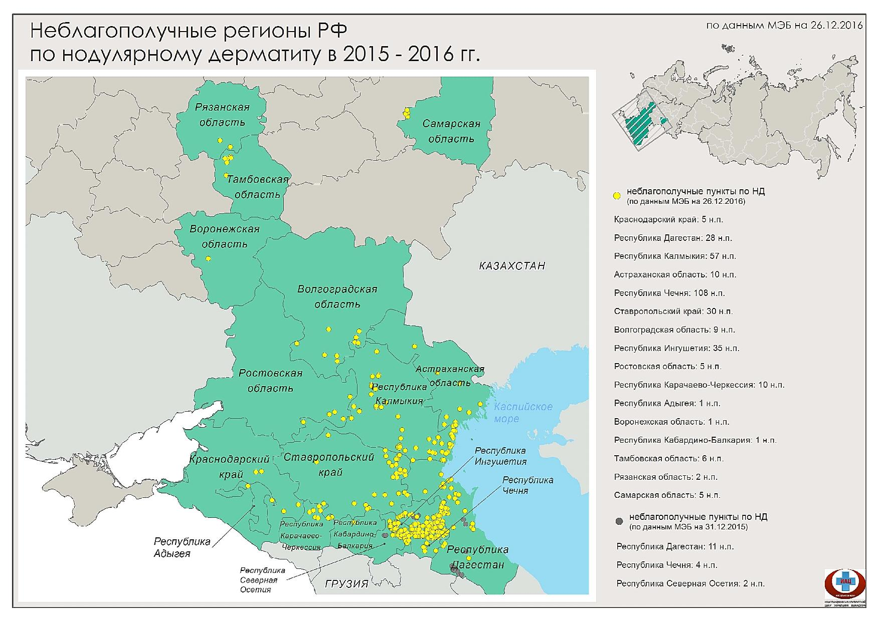

Slide 5
Положение об Управлении Федеральной службы по ветеринарному и фитосанитарному надзору по Республике Башкортостан
Полномочия:
- федеральный государственный ветеринарный надзор;
- государственный контроль (надзор) в сфере обращения лекарственных средств для ветеринарного применения;
- контроль и надзор за полнотой и качеством осуществления органами государственной власти Республики Башкортостан переданных полномочий Российской Федерации в области ветеринарии с правом проведения проверок;
- государственный надзор в области безопасного обращения с пестицидами и агрохимикатами в пределах своей компетенции;
- государственный надзор в области безопасности кормов и кормовых добавок, изготовленных с использованием генно-инженерно-модифицированных организмов,

Slide 6
Нормы законодательства РФ, направленные на контроль нарушений правил карантина животных и других ветеринарно-санитарных правил
ч. 1. ст. 10.6 КоАП РФ
Нарушение правил карантина животных и других ветеринарно-санитарных правил:
на граждан –
в размере от 500 рублей до 1 тыс. рублей;
на должностных лиц –
от 3 тыс. до 5 тыс.рублей;
на ИП без образования юридического лица, - от 3 тыс. до 5 тыс. рублей или административное приостановление деятельности на срок до 90 суток;
на юридических лиц –
от 10 тыс. до 20 тыс.рублей или административное приостановление деятельности на срок до 90 суток;
ч. 2 ст. 10.6 КоАП РФ
Нарушение правил борьбы с карантинными и особо опасными болезнями животных:
на граждан –
в размере от 1 тыс. до 1,5 тыс. рублей;
на должностных лиц –
От 5 тыс. до 7 тыс. рублей;
на ИП без образования юридического лица, - от 5 тыс. до 7 тыс. рублей или административное приостановление деятельности на срок до 90 суток;
на юридических лиц –
от 90 тыс. до 100 тыс. рублей или административное приостановление деятельности на срок до 90 суток.

Slide 7
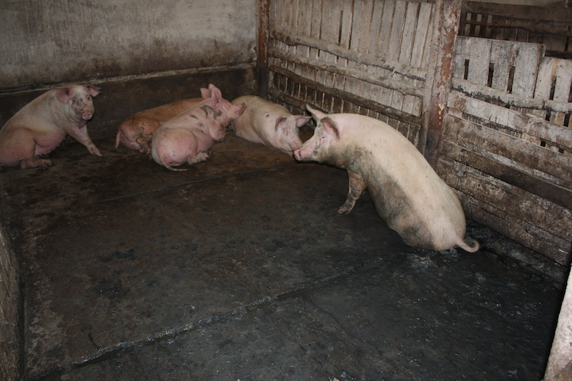
Характерные нарушения, отнесенные к санкциям ст. 10.6 КоАП РФ

Slide 8
Нормы законодательства Российской Федерации в области ветеринарии
ч.1 ст.10.7 КоАП РФ
Сокрытие от органов государственного ветеринарного надзора сведений о внезапном падеже или об одновременных массовых заболеваниях животных либо несвоевременное извещение указанных органов о внезапном падеже или об одновременных массовых заболеваниях животных, а также несвоевременное принятие либо непринятие мер по локализации этих падежа и заболеваний
на граждан – от 3 тыс. до 4 тыс. рублей
на должностных лиц–от 30 тыс. до 40 тыс. рублей
на юридических лиц–от 90 тыс. до 100 тыс. рублей
ч.2 ст.10.7 КоАП РФ
Те же действия, совершенные в период осуществления на соответствующей территории ограничительных мероприятий (карантина), -
на граждан – от 4 тыс. до 5 тыс. рублей
на должностных лиц–от 40 тыс. до 50 тыс. рублей
на юридических лиц–от 100 тыс. до 150 тыс. рублей
Т

Slide 9
Закон РФ от 14.05.1993 N 4979-1 "О ветеринарии"
Статья 18. Обязанности предприятий, учреждений, организаций и граждан - владельцев животных и производителей продуктов животноводства
- Ответственность за здоровье, содержание и использование животных несут их владельцы, а за
выпуск безопасных в ветеринарно-санитарном отношении продуктов животноводства –
производители этих продуктов.
- Владельцы животных и производители продуктов животноводства обязаны:
- осуществлять хозяйственные и ветеринарные мероприятия, обеспечивающие предупреждение
болезней животных и безопасность в ветеринарно-санитарном отношении продуктов
животноводства, содержать в надлежащем состоянии животноводческие помещения и сооружения
для хранения кормов и переработки продуктов животноводства, не допускать загрязнения
окружающей среды отходами животноводства;
- соблюдать зоогигиенические и ветеринарно-санитарные требования при размещении,
строительстве, вводе в эксплуатацию объектов, связанных с содержанием животных, переработкой,
хранением и реализацией продуктов животноводства;
- предоставлять специалистам в области ветеринарии по их требованию животных для осмотра,
немедленно извещать указанных специалистов о всех случаях внезапного падежа или
одновременного массового заболевания животных, а также об их необычном поведении;
- до прибытия специалистов в области ветеринарии принять меры по изоляции животных,
подозреваемых в заболевании;
- соблюдать установленные ветеринарно-санитарные правила перевозки и убоя животных,
переработки, хранения и реализации продуктов животноводства;
- выполнять указания специалистов в области ветеринарии о проведении мероприятий по профилактике болезней животных и борьбе с этими болезнями.

Slide 10
Нормы законодательства РФ, направленные на контроль
ветеринарно-санитарных правил перевозки, перегона или убоя животных либо правил заготовки, переработки, хранения или реализации продуктов животноводства
ч.1 ст.10.8 КоАП РФ нарушение ветеринарно-санитарных правил перевозки, перегона или убоя животных либо правил заготовки, переработки, хранения или реализации продуктов животноводства, за исключением случаев, предусмотренных частями 2 и 3 настоящей статьи, -
на граждан – от 500 рублей до 1 тыс. рублей
на должностных лиц – от 3 тыс. до 5 тыс. рублей
на юридических лиц – от 10 тыс. до 20 тыс. рублей
ч.3 ст.10.8 КоАП РФ нарушение ветеринарно-санитарных правил сбора, утилизации и уничтожения биологических отходов, –
на граждан – от 4 тыс. до 5 тыс. рублей
на должностных лиц – от 20 тыс. до 40 тыс. рублей
на ИП без образования юридического лица, - от 40 тыс. до 50 тыс. рублей или административное приостановление деятельности на срок до 90 суток;
на юридических лиц – от 500 тыс. до 700 тыс. рублей или административное приостановление деятельности на срок до 90 суток
ч.2 ст.10.8 КоАП РФ перевозка сельскохозяйственных животных и (или) продуктов животноводства без ветеринарных сопроводительных документов, за исключением перевозки сельскохозяйственных животных и (или) продуктов животноводства для личного пользования, -
на граждан – от 3 тыс. до 5 тыс. рублей
на должностных лиц – от 30 тыс. до 40 тыс. рублей
на юридических лиц – от 300 тыс. до 500 тыс. рублей

Slide 11
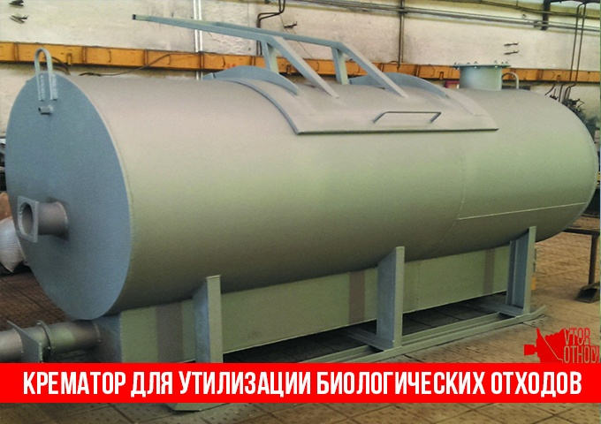
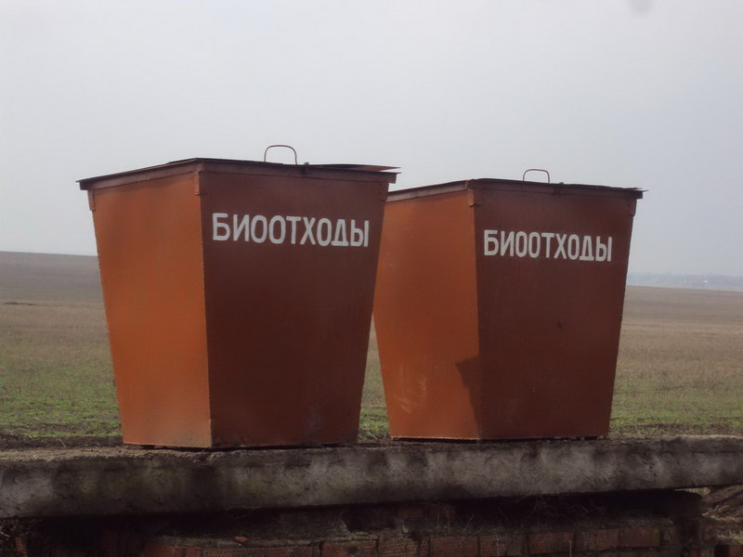
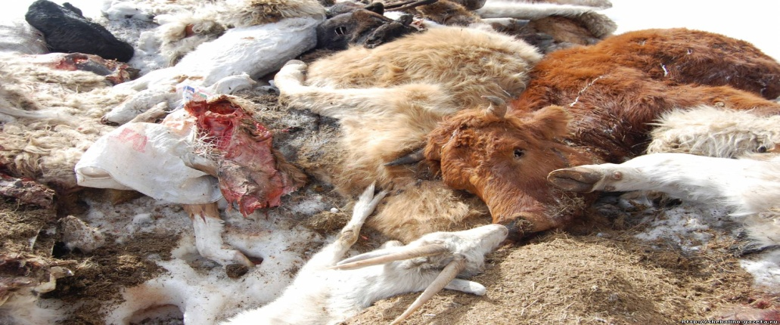
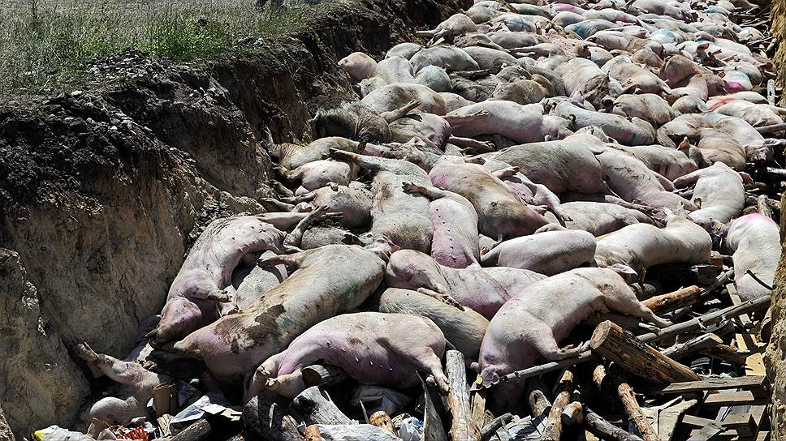
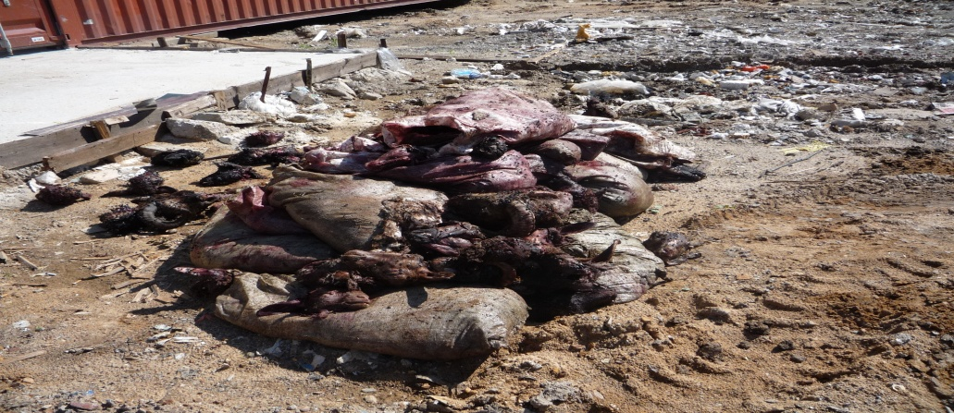
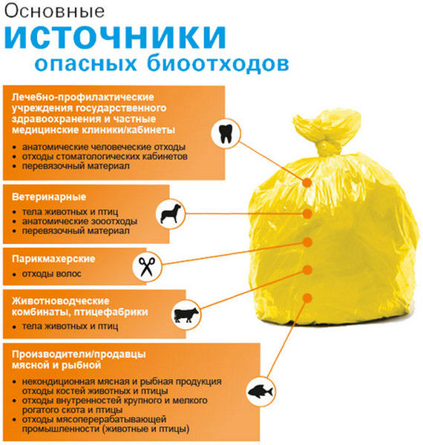
Характерные нарушения, отнесенные к санкциям ст.10.8 КоАП РФ

Slide 12
Признаки неиспользования земельных участков с учетом
особенностей ведения сельскохозяйственного производства (Постановление Правительства РФ от 23.04.2012 г. № 369)
– на пашне не производятся работы по возделыванию сельскохозяйственных культур и обработке почвы;
– на сенокосах не производится сенокошение;
– на культурных сенокосах содержание сорных трав в структуре травостоя превышает 30% площади земельного участка;
– на пастбищах не производится выпас скота;
– на многолетних насаждениях не производятся работы по уходу и уборке урожая многолетних насаждений и не осуществляется раскорчевка списанных многолетних насаждений;
– залесенность и (или) закустаренность составляет на пашне свыше 15% площади земельного участка;
– залесенность и (или) закустаренность на иных видах сельскохозяйственных угодий составляет свыше 30%;
– закочкаренность и (или) заболачивание составляет свыше 20% площади земельного участка

Slide 13
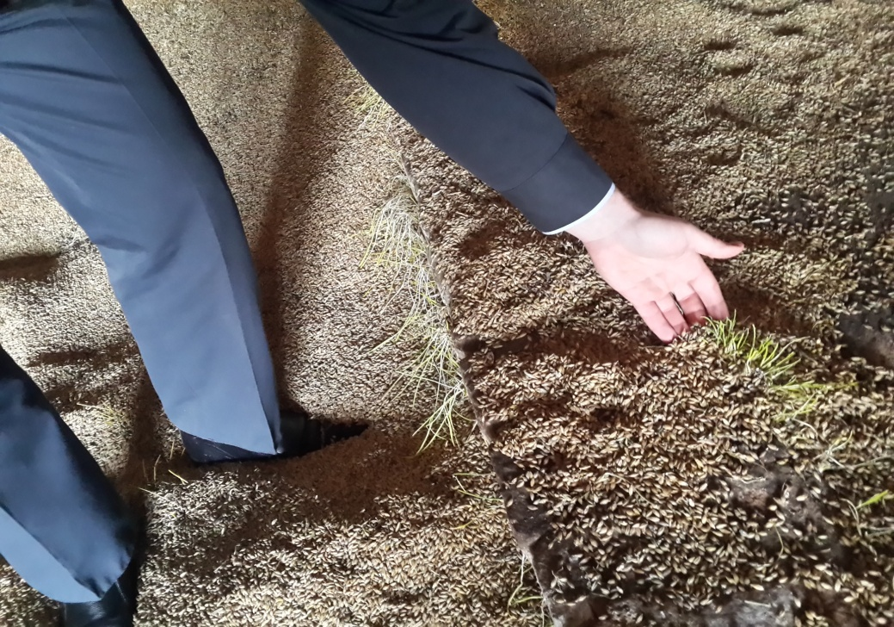
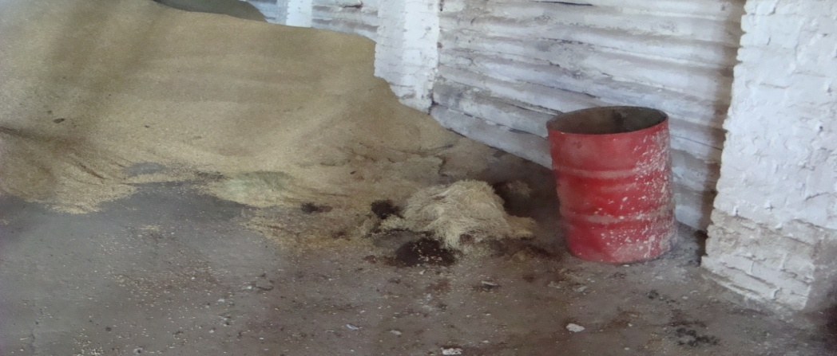
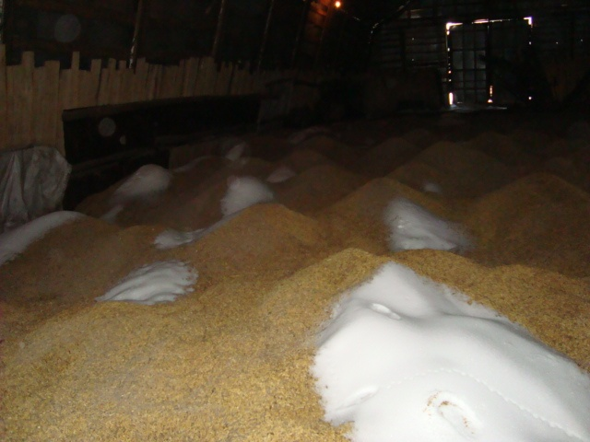
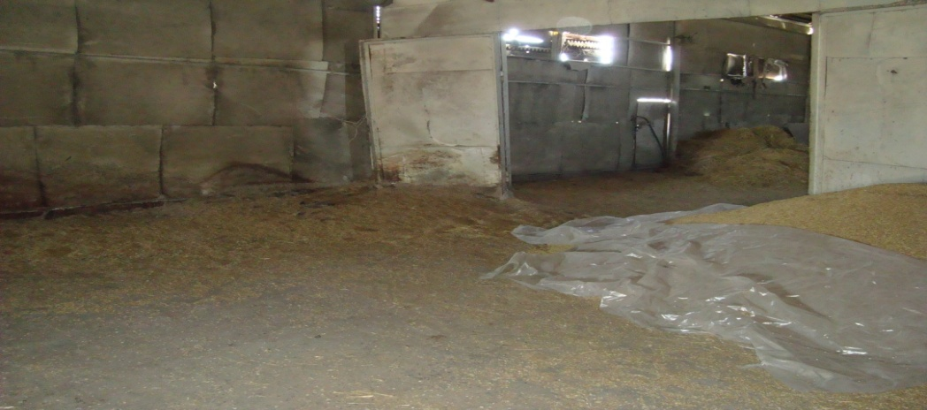
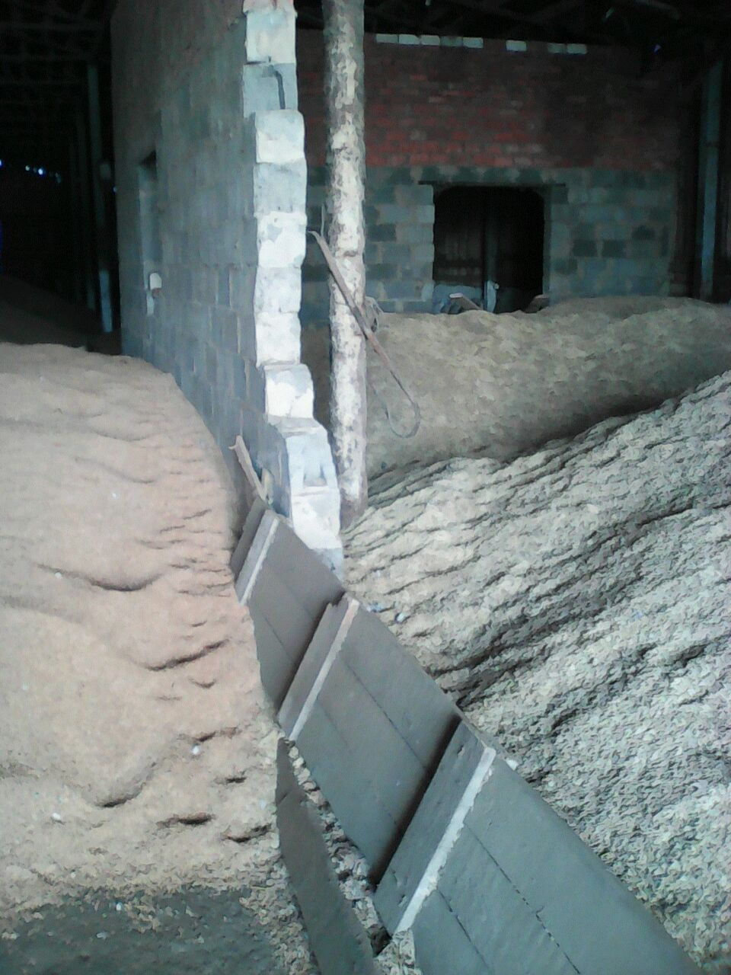
Характерные нарушения, выявляемые в сфере семеноводства сельскохозяйственных растений

Slide 14
Нормы законодательства в области семеноводства сельскохозяйственных растений
Статья 10.12 КоАП РФ
Нарушение правил производства, заготовки, обработки, хранения, реализации, транспортировки и использования семян сельскохозяйственных растений
предупреждение или штраф:
на граждан – от 300 до 500 рублей;
на должностных лиц – от 500 до 1000 рублей;
на юридических лиц – от 5000 до 10000 рублей
Статья 10.13 КоАП РФ
Нарушение правил ведения документации на семена сельскохозяйственных растений
предупреждение или штраф:
на граждан – от 100 до 300 рублей;
на должностных лиц – от 300 до 500 рублей;
на юридических лиц – от 3000 до 5000 рублей
Статья 10.14 КоАП РФ
Нарушение порядка ввоза на территорию Российской Федерации семян сельскохозяйственных растений
на граждан – от 1500 до 2000 рублей;
на должностных лиц – от 3000 до 4000 руб.;
на юридических лиц – от 30 тыс. до 40 тыс. рублей

Slide 15
Благодарю за внимание!

